Slide 1
ISO 15504:SPICE (Software Process Improvement and Capacity Determination)
Facultad de Estadística e informática
Juan Carlos Pérez Arriaga
Equipo 4

Slide 2
Propósito
Aplicable a mejoramiento de procesos y a determinar capacidad.
Aplicable a diferentes dominios, necesidades y tamaños de organización.
No supone estructura organizacional, filosofía administrativa, modelo e ciclo de vida, tecnologías de software o método de desarrollo.
Usa criterios objetivos y prefiere cuantitativos.
Salida en forma de perfiles comparables (en vez de número o pasa/falla).

Slide 3
Contexto
Unidad organizacional con actividad coherente y metas coherentes
Etapas
Preparación: Alcance, metas dl negocio, procesos a evaluar, instancia de proceso
Recolección de datos: Experto, entrevistas, discusiones, análisis de documentos, herramientas
Análisis de datos, asignar niveles, preparar salida
Retroalimentación de resultados

Slide 4
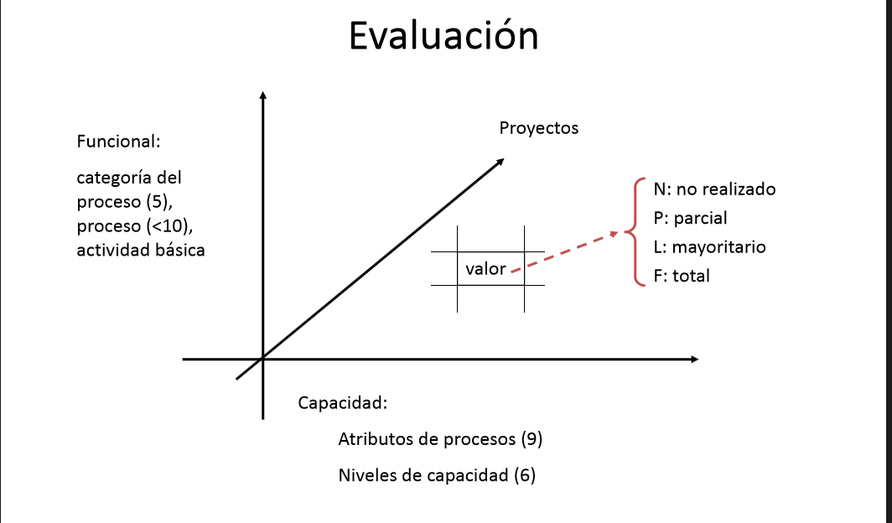

Slide 5
Categorías de Proceso:
CUS Servicio al cliente
ENG Desarrollo directamente
SUP Soporte a todos los procesos
MAN administración de procesos
ORG De la organización que apoya

Slide 6
Ejemplo: Procesos de Desarrollo
Requerimiento y diseño del sistema
Requerimiento del software
Diseño del software
Implementación del diseño
Integración y pruebas del software
Integración y pruebas del sistema
Mantenimiento del software y el sistema

Slide 7
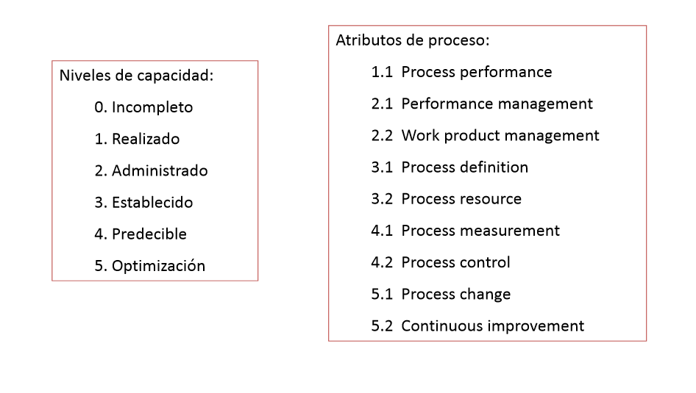

Slide 8
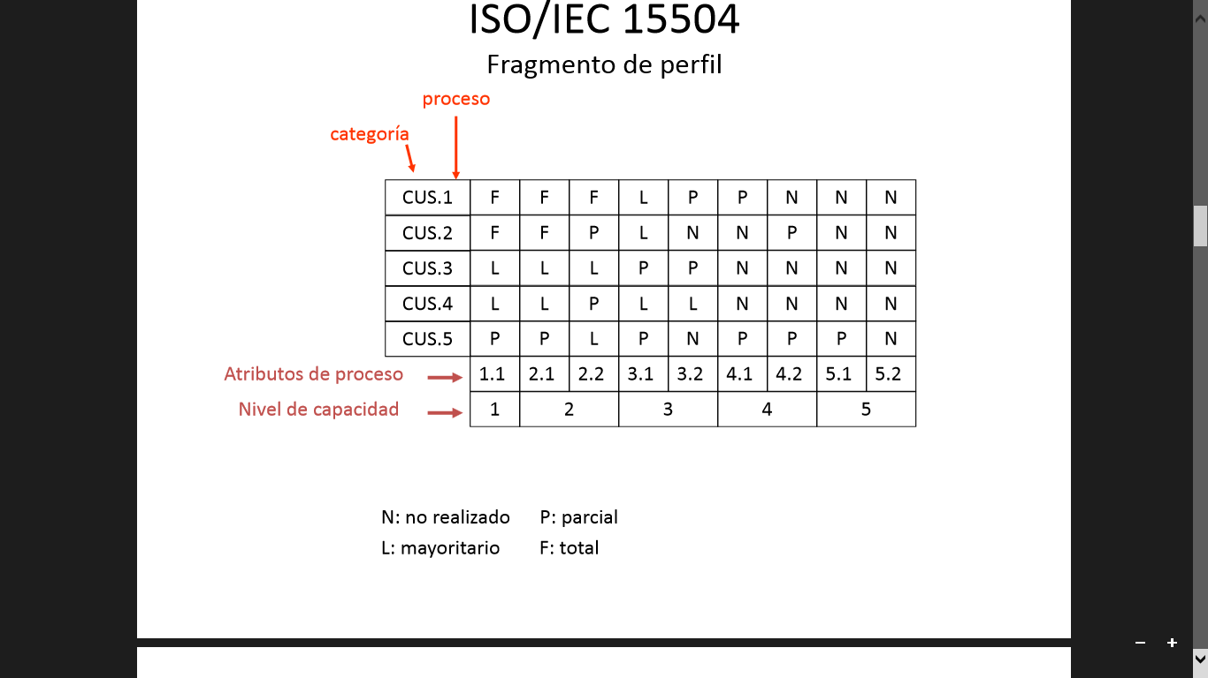

Slide 9
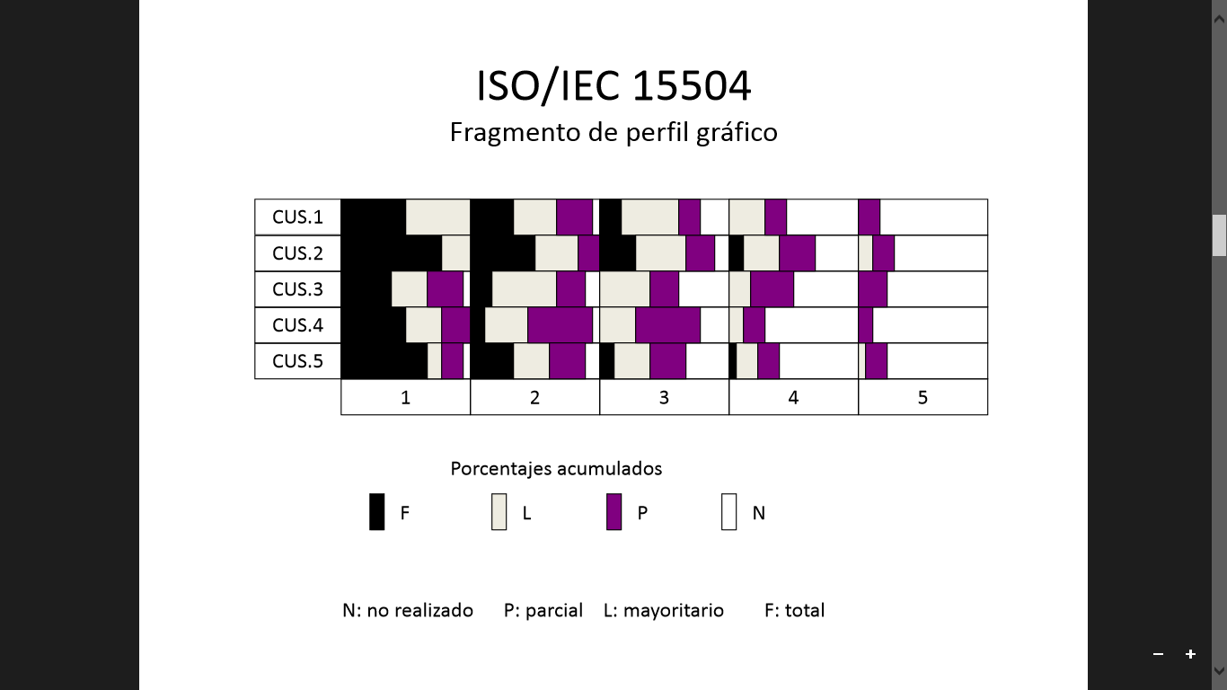

Slide 10
Gracias

